Slide 1
Объектно-ориентированное программирование.
Язык Python
§ 46. Что такое ООП?
§ 47. Объекты и классы
§ 48. Создание объектов в программе
§ 49. Скрытие внутреннего устройства
§ 50. Иерархия классов
§ 51. Программы с графическим интерфейсом
§ 52. Графические интерфейс: основы
§ 53. Использование компонентов
§ 54. Совершенствование компонентов
§ 55. Модель и представление

Slide 2
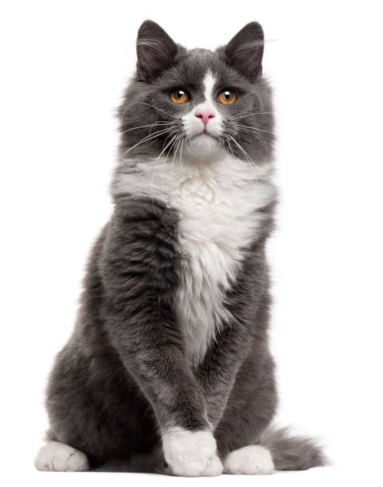
Защита внутренних данных
Cat
энергия настроение голод
есть спать играть
?
Можно изменять вучную?
состояние
метод есть
+ энергия
+ настроение
- голод
методы
метод спать
+ энергия
+ голод
метод играть
- энергия
+ настроение
+ голод
!
Меняем состояние только через методы!

Slide 3
Объектно-ориентированное программирование. Язык Python
§ 46. Что такое ООП?

Slide 4
Зачем нужно что-то новое?
!
Главная проблема – сложность!
программы из миллионов строк
тысячи переменных и массивов
Э. Дейкстра: «Человечество еще в древности придумало способ управления сложными системами: «разделяй и властвуй»».
Структурное программирование:
задача
декомпозиция по задачам
подзадача 1
подзадача 2
подзадача 3
человек мыслит иначе, объектами
подзадача 2.1
подзадача 2.2
подзадача 2.3

Slide 5
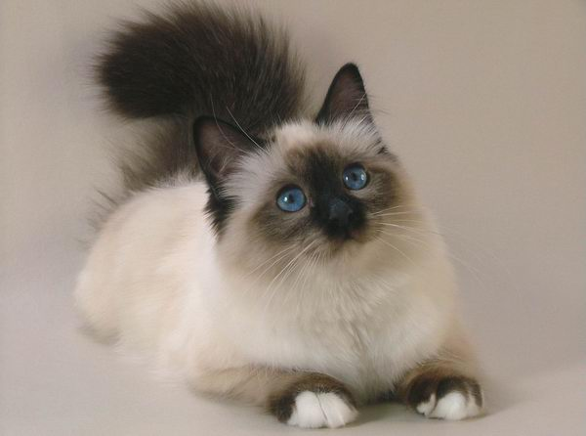
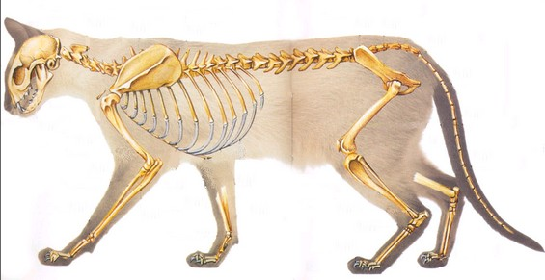
Как мы воспринимаем объекты?
существенные свойства
Абстракция – это выделение существенных свойств объекта, отличающих его от других объектов.
!
Разные цели – разные модели!

Slide 6
Использование объектов
Программа – множество объектов (моделей), каждый из которых обладает своими свойствами и поведением, но его внутреннее устройство скрыто от других объектов.
!
Нужно «разделить» задачу на объекты!
А
Б
В
Б1
Б2
В1
В2
Б3
Г
В3
Г1
Г2
декомпозиция по объектам

Slide 7
Объектно-ориентированное программирование. Язык Python
§ 47. Объекты и классы

Slide 8
С чего начать?
Объектно-ориентированный анализ (ООА):
выделить объекты
определить их существенные свойства
описать поведение (команды, которые они могут выполнять)
?
Что такое объект?
Объектом можно назвать то, что имеет чёткие границы и обладает состоянием и поведением.
Состояние определяет поведение:
лежачий человек не прыгнет
незаряженное ружье не выстрелит
Класс – это множество объектов, имеющих общую структуру и общее поведение.

Slide 9
Модель дороги с автомобилями
Объект «Дорога»:
ширина
(число полос)
длина
название класса
Дорога
длина ширина
свойства
(состояние)
методы (поведение)

Slide 10
Модель дороги с автомобилями
Объект «Машина»:
свойства: координаты и скорость
P
V
X
все машины одинаковы
скорость постоянна
на каждой полосе – одна машина
если машина выходит за правую границу дороги, вместо нее слева появляется новая машина
Машина
X (координата) P (полоса) V (скорость)
двигаться
Метод – это процедура или функция, принадлежащая классу объектов.

Slide 11
Модель дороги с автомобилями
Взаимодействие объектов:
Дорога
длина ширина
Машина
X (координата) P (полоса) V (скорость)
двигаться
узнать длину
Схема определяет
свойства объектов
методы: операции, которые они могут выполнять
связи (обмен данными) между объектами
!
Ни слова о внутреннем устройстве объектов!

Slide 12
Объектно-ориентированное программирование. Язык Python
§ 48. Создание объектов в программе

Slide 13
Классы
программа – множество взаимодействующих объектов
любой объект – экземпляр какого-то класса
класс – описание группы объектов с общей структурой и поведением
Класс
отличие от структур!
Данные
Методы
состояние
поведение
Поле – это переменная, принадлежащая объекту.

Slide 14
Класс «Дорога»
Описание класса:
!
Объекты-экземпляры не создаются!
class TRoad:
pass
Создание объекта:
road = TRoad()
вызов конструктора
Конструктор – это метод класса, который вызывается для создания объекта этого класса.
!
Конструктор по умолчанию строится автоматически!

Slide 15
Новый конструктор – добавлений полей
initialization – начальные установки
class TRoad:
def __init__ ( self ):
self.length = 0
self.width = 0
ссылка для обращения к самому объекту
оба поля обнуляются
точечная запись
!
Конструктор задаёт начальные значения полей!
road = TRoad()
road.length = 60
road.width = 3
изменение значений полей

Slide 16
Конструктор с параметрами
автоматически
class TRoad:
def __init__ ( self, length0, width0 ):
self.length = length0
self.width = width0
self
Вызов:
road = TRoad( 60, 3 )
!
Нет защиты от неверных входных данных!

Slide 17
Защита от неверных данных
class TRoad:
def __init__ ( self, length0, width0 ):
if length0 > 0:
self.length = length0
else:
self.length = 0
if width0 > 0:
self.width = width0
else:
self.width = 0
self.length = length0 if length0 > 0 else 0
self.width = width0 if width0 > 0 else 0

Slide 18
Класс «Машина»
дорога, по которой едет
полоса
class TCar:
def __init__ ( self, road0, p0, v0 ):
self.road = road0
self.P = p0
self.V = v0
self.X = 0
скорость
координата

Slide 19
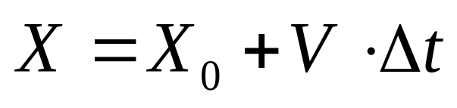

Класс «Машина» – метод move
class TCar:
def __init__ ( self, road0, p0, v0 ):
...
def move ( self ):
self.X += self.V
if self.X > self.road.length:
self.X = 0
перемещение за Δt = 1
если за пределами дороги
Равномерное движение:
интервал дискретизации
перемещение за одну единицу времени

Slide 20
Основная программа
road = TRoad( 65, 3 )
car = TCar( road, 1, 10 )
car.move()
print ( "После 1 шага:" )
print ( car.X )
for i in range(10):
car.move()
print ( car.X )
?
Что выведет?
10
10
20
30
40
50
60
0
10
20
30
40
дошли до конца дороги
class TCar:
...
def move ( self ):
self.X += self.V
if self.X > self.road.length:
self.X = 0

Slide 21
Массив машин
N = 3
cars = []
for i in range(N):
cars.append ( TCar(road, i+1, 2*(i+1)) )
for k in range(100): # 100 шагов
for i in range(N): # для каждой машины
cars[i].move()
print ( "После 100 шагов:" )
for i in range(N):
print ( cars[i].X )

Slide 22
Что в этом хорошего и плохого?
ООП – это метод разработки больших программ!
основная программа – простая и понятная
классы могут разрабатывать разные программисты независимо друг от друга (+интерфейс!)
повторное использование классов
неэффективно для небольших задач

Slide 23
Задание
«A»: Построить класс Попугай (Parrot), который умеет говорить какую-то фразу, заранее определённую при описании класса.
Пример:
p = Parrot()
p.say() Привет, друзья!
«B»: Изменить класс из задания A так, чтобы фраза задавалась при создании конкретного экземпляра.
Пример:
p1 = Parrot( "Гав!" )
p2 = Parrot( "Мяу!" )
p1.say() Гав!
p2.say() Мяу!

Slide 24
Задание
«С»: Изменить класс из задания B так, чтобы фразу можно было изменять во время работы программы.
Пример:
p = Parrot( "Гав!" )
p.say() Гав!
p.newText( "Мяу!" )
p.say() Мяу!
«D»: Изменить класс из задания C так, чтобы при вызове метода say можно было задать число повторений.
Пример:
p = Parrot( "Гав!" )
p.say() Гав!
p.newText( "Мяу!" )
p.say( 3 ) Мяу! Мяу! Мяу!

Slide 25
Задание
«E»: Изменить класс из задания D так, чтобы можно было добавлять фразы в набор фраз, которые знает попугай. При вызове метода say попугай выдаёт случайную фразу из своего набора.
Пример:
p = Parrot( "Гав!" )
p.say() Гав!
p.learn( "Мяу!" )
p.say() Гав!
p.say(3) Мяу! Мяу! Мяу!

Slide 26
Объектно-ориентированное программирование. Язык Python
§ 49. Скрытие внутреннего устройства

Slide 27


Зачем скрывать внутреннее устройство?
Объектная модель задачи:
интерфейсы
?
?
защита внутренних данных
проверка входных данных на корректность
изменение устройства с сохранением интерфейса
Инкапсуляция («помещение в капсулу») – скрытие внутреннего устройства объектов.
!
Также объединение данных и методов в одном объекте!

Slide 28
Защита внутренних данных
Cat
энергия настроение голод
есть спать играть
?
Можно изменять вучную?
состояние
метод есть
+ энергия
+ настроение
- голод
методы
метод спать
+ энергия
+ голод
метод играть
- энергия
+ настроение
+ голод
!
Меняем состояние только через методы!

Slide 29
Пример: класс «перо»
class TPen:
def __init__ ( self ):
self.color = "000000"
R
G
B
!
По умолчанию все члены класса открытые (в других языках – public)!
class TPen:
def __init__ ( self ):
self.__color = "000000"
?
Как обращаться к полю?
__color
!
Имена скрытых полей (private) начинаются с двух знаков подчёркивания!

Slide 30
Пример: класс «перо»
class TPen:
def __init__ ( self ):
self.__color = "000000"
def getColor ( self ):
return self.__color
def setColor ( self, newColor ):
if len(newColor) != 6:
self.__color = "000000"
else:
self.__color = newColor
метод чтения
def getColor ( self ):
return self.__color
метод записи
def setColor ( self, newColor ):
if len(newColor) != 6:
self.__color = "000000"
else:
self.__color = newColor
если ошибка, чёрный цвет
!
Защита от неверных данных!

Slide 31
Пример: класс «перо»
Использование:
установить цвет
pen = TPen()
pen.setColor ( "FFFF00" )
print ( "цвет пера:", pen.getColor() )
!
Не очень удобно!
прочитать цвет
pen.color = "FFFF00"
print ( "цвет пера:", pen.сolor )

Slide 32
Свойство color
Свойство – это способ доступа к внутреннему состоянию объекта, имитирующий обращение к его внутренней переменной.
class TPen:
def __init__ ( self ):
...
def __getColor ( self ):
...
def __setColor ( self, newColor ):
...
color = property ( __getColor,
__setColor )
метод чтения
color = property ( __getColor,
__setColor )
свойство
метод записи
pen.color = "FFFF00"
print ( "цвет пера:", pen.сolor )

Slide 33
Изменение внутреннего устройства
Удобнее хранить цвет в виде числа:
class TPen:
def __init__ ( self ):
self.__color = 0
def __getColor ( self ):
return "{:06x}".format ( self.__color )
def __setColor ( self, newColor ):
if len(newColor) != 6:
self.__color = 0
else:
self.__color = int ( newColor, 16 )
color = property (__getColor, __setColor)
число
число
число
!
Интерфейс не изменился!

Slide 34
Преобразование int → hex
Целое – в шестнадцатеричную запись:
16711935 → "FF00FF"
x = 16711935
sHex = "{:x}".format(x)
?
Что плохо?
в шестнадцатеричной системе
255 →
"FF"
"0000FF"
правильно так!
x = 16711935
sHex = "{:06x}".format(x)
дополнить нулями слева
занять 6 позиций

Slide 35
Преобразование hex → int
"FF00FF" → 16711935
sHex = "FF00FF"
x = int ( sHex, 16 )
система счисления

Slide 36
Свойство «только для чтения»
Скорость машины можно только читать:
class TCar:
def __init__ ( self ):
self.__v = 0
v = property ( lambda x: x.__v )
нет метода записи

Slide 37


Скрытие внутреннего устройства
Инкапсуляция («помещение в капсулу»)
свойства
внутреннее устройство (private)
методы
интерфейс (public)

Slide 38
Задание
«A»: Построить класс РядЛампочек (LampRow), который хранит состояние ряда из 8 лампочек в виде символьной строки. Цифра 0 обозначает выключенную лампочку, цифра 1 – включенную.
Свойство state скрывает внутреннюю переменную __state, которая хранит состояние лампочек. При записи нового значения проверяется, что длина строки состояния равна 8, иначе записываются все нули.
Метод show выводит на экран состояние лампочек, обозначая выключенную лампочку как минус, а включённую – как «*».
Пример:
lamps = LampRow()
lamps.show() --------
lamps.state = "10101010"
print( lamps.state ) 10101010
lamps.show() *-*-*-*-

Slide 39
Задание
«B»: Дополните класс LampRow из задания A так, чтобы количество лампочек в цепочке можно было задавать в конструкторе.
Пример:
lamps = LampRow( 6 )
lamps.show() ------
lamps.state = "101010"
print( lamps.state ) 101010 lamps.show() *-*-*-
lamps.state = "10101010" # ошибка
print( lamps.state ) 000000 lamps.show() ------

Slide 40
Задание
«С»: Дополните класс LampRow из задания B так, чтобы лампочки могли гореть одним из двух цветов – красный цвет имеет код 1 и обозначается при выводе как «*», а зелёный цвет имеет код 2 и обозначается как «о».
Пример:
lamps = LampRow( 6 )
lamps.show() ------
lamps.state = "102102"
print( lamps.state ) 102102 lamps.show() *-o*-o
lamps.state = "10201010" # ошибка
print( lamps.state ) 000000 lamps.show() ------

Slide 41
Задание
«D»: Дополните класс LampRow из задания C так, чтобы код состояния хранился как целое число. При этом интерфейс (способ чтения и записи свойства state) не должен измениться.
Пример:
lamps = LampRow( 6 )
lamps.show() ------
lamps.state = "102102"
print( lamps.state ) 102102 lamps.show() *-o*-o*
lamps.state = "10201010" # ошибка
print( lamps.state ) 000000 lamps.show() ------

Slide 42
Объектно-ориентированное программирование. Язык Python
§ 50. Иерархия классов

Slide 43
Классификации
?
Что такое классификация?
Классификация – разделение изучаемых объектов на группы (классы), объединенные общими признаками.
?
Зачем это нужно?
Фрукт
базовый класс
Яблоко
Груша
Банан
Апельсин
классы-наследники
это фрукт,
у которого…

Slide 44
Что такое наследование?
класс Двудольные
семейство Бобовые
род Клевер
горный клевер
наследует свойства (имеет все свойства)
Класс Б является наследником класса А, если можно сказать, что Б – это разновидность А.
яблоко – фрукт
яблоко – это фрукт
горный клевер – клевер
горный клевер – это растение рода Клевер
машина – двигатель
машина содержит двигатель (часть – целое)

Slide 45

Иерархия логических элементов
Логический элемент
с одним входом
с двумя входами
НЕ
Объектно-ориентированное программирование – это такой подход к программированию, при котором программа представляет собой множество взаимодействующих объектов, каждый из которых является экземпляром определенного класса, а классы образуют иерархию наследования.

Slide 46
Базовый класс
ЛогЭлемент
In1 (вход 1) In2 (вход 2) Res (результат)
calc
class TLogElement:
def __init__ ( self ):
self.__in1 = False
self.__in2 = False
self._res = False
поле доступно наследникам!
?
Зачем хранить результат?
можно моделировать элементы с памятью (триггеры)

Slide 47
Базовый класс
class TLogElement:
def __init__( self ):
self.__in1 = False
self.__in2 = False
self._res = False
def __setIn1 ( self, newIn1 ):
self.__in1 = newIn1
self.calc()
def __setIn2 ( self, newIn2 ):
self.__in2 = newIn2
self.calc()
In1 = property (lambda x: x.__in1, __setIn1)
In2 = property (lambda x: x.__in2, __setIn2)
Res = property (lambda x: x._res )
пересчёт выхода
только для чтения

Slide 48
Метод calc
?
Как написать метод calc?
class TLogElement:
...
def calc ( self ):
pass
заглушка
!
Нужно запретить создавать объекты TLogElement!

Slide 49
Абстрактный класс
все логические элементы должны иметь метод calc
метод calc невозможно написать, пока неизвестен тип логического элемента
Абстрактный метод – это метод класса, который объявляется, но не реализуется в классе.
Абстрактный класс – это класс, содержащий хотя бы один абстрактный метод.
нет логического элемента «вообще», как не «фрукта вообще», есть конкретные виды
!
Нельзя создать объект абстрактного класса!
TLogElement – абстрактный класс из-за метода calc

Slide 50
Абстрактный класс
class TLogElement:
def __init__ ( self ):
self.__in1 = False
self.__in2 = False
self._res = False
if not hasattr ( self, "calc" ):
raise NotImplementedError(
"Нельзя создать такой объект!")
если у объекта нет атрибута (поля или метода) с именем calc…
создать («поднять», «выбросить») исключение

Slide 51
Что такое полиморфизм?
class TLogElement:
def __init__( self ):
...
def __setIn1 ( self, newIn1 ):
self.__in1 = newIn1
self.calc()
self.calc()
для каждого наследника вызывается свой метод calc
Полиморфизм – это возможность классов-наследников по-разному реализовать метод с одним и тем же именем.
греч.: πολυ — много, μορφη — форма

Slide 52
Элемент «НЕ»
наследник от TLogElement
вызов конструктора базового класса
class TNot ( TLogElement ):
def __init__ ( self ):
TLogElement.__init__ ( self )
def calc ( self ):
self._res = not self.In1
self.In1
?
Почему не __in1?
!
Это уже не абстрактный класс!

Slide 53
Элемент «НЕ»
Использование:
создание объекта
n = TNot()
n.In1 = False
print ( n.Res )
установка входа
вывод результата

Slide 54
Элементы с двумя входами
наследник от TLogElement
class TLog2In ( TLogElement ):
pass
?
Можно ли создать объект этого класса?
нельзя, он абстрактный

Slide 55
Элементы с двумя входами
Элемент «И»:
class TAnd ( TLog2In ):
def __init__ ( self ):
TLog2In.__init__ ( self )
def calc ( self ):
self._res = self.In1 and self.In2
Элемент «ИЛИ»:
class TOr ( TLog2In ):
def __init__ ( self ):
TLog2In.__init__ ( self )
def calc ( self ):
self._res = self.In1 or self.In2

Slide 56


Пример: элемент «И-НЕ»
elNot = TNot()
elAnd = TAnd()
print ( " A | B | not(A&B) " );
print ( "-------------------" );
for A in range(2):
elAnd.In1 = bool(A)
for B in range(2):
elAnd.In2 = bool(B)
elNot.In1 = elAnd.Res
print ( " ", A, "|", B, "|",
int(elNot.Res) )
&

Slide 57
Модульность
Идея: выделить классы в отдельный модуль logelement.py.
class TLogElement:
...
class TNot ( TlogElement ):
...
class TLog2In ( TLogElement ):
pass
class TAnd ( TLog2In ):
...
class TOr ( TLog2In ):
...

Slide 58
Модульность
В основную программу:
import logelement
elNot = logelement.TNot()
elAnd = logelement.TAnd()
...

Slide 59
Сообщения между объектами
!
Задача – автоматическая передача сигналов по цепочке!
class TLogElement:
def __init__ ( self ):
...
self.__nextEl = None
self.__nextIn = 0
...
def link ( self, nextEl, nextIn ):
self.__nextEl = nextEl
self.__nextIn = nextIn
адрес следующего элемента в цепочке
номер входа следующего элемента
установка связи

Slide 60
Сообщения между объектами
После изменения выхода «дергаем» следующий элемент:
class TLogElement:
...
def __setIn1 ( self, newIn1 ):
self.__in1 = newIn1
self.calc()
if self.__nextEl:
if self.__nextIn == 1:
self.__nextEl.In1 = self._res
elif __nextIn == 2:
__nextEl.In2 = self._res
если следующий элемент установлен…
передать результат на нужный вход

Slide 61
Сообщения между объектами
Изменения в основной программе:
elNot = TNot()
elAnd = TAnd()
elAnd.link ( elNot, 1 )
print ( " A | B | not(A&B) " );
print ( "-------------------" );
for A in range(2):
elAnd.In1 = bool(A)
for B in range(2):
elAnd.In2 = bool(B)
elNot.In1 = elAnd.Res
print ( " ", A, "|", B, "|",
int(elNot.Res) )
установить связь
elAnd.link ( elNot, 1 )
это уже не нужно!

Slide 62
Задание
«A»: Постройте класс Pet (домашнее животное) с двумя скрытыми полями: __name (имя) и __age (возраст). Они должны быть доступны для чтения через свойства name и age и недоступны для записи. Метод gettingOlder увеличивает возраст на 1 год. Класс Pet – абстрактный, он имеет абстрактный метод say.
Постройте два класса-наследника – Cat (кошка) и Dog (собака).Они должны реализовать метод say.
Описания классов должны быть в отдельном модуле animals.py.
Пример: см. следующий слайд.

Slide 63
Задание
«A»:
Пример:
from animals import *
p = Dog("Шарик", 5)
p.gettingOlder()
print( p.name + ":", p.age, "лет")
pets = [ Cat("Мурка", 3), p ]
for p in pets:
p.say()
Шарик: 6 лет Мурка: Мяу!
Шарик: Гав!

Slide 64
Задание
«B»: Добавьте класс Mammal (млекопитающее) – наследник класса Pet и предок для классов Cat и Dog. Он должен иметь метод run (бежать), который выводит сообщение вида «Вася побежал».
Пример:
from animals import *
pets = [Cat("Мурзик", 3),
Dog("Шарик", 5) ]
for p in pets:
p.say()
p.run()
Мурзик: Мяу!
Мурзик побежал...
Шарик: Гав!
Шарик побежал...

Slide 65
Задание
«C»: Добавьте класс Reptilia (рептилии) – наследник класса Pet и предок для новых классов Turtle (черепаха) и Snake (змея). Он должен иметь метод crawl (ползти), который выводит сообщение вида «Вася пополз…».
Пример:
from animals import *
pets = [Cat("Мурзик", 3),
Turtle("Зак", 32),
Dog("Шарик", 5),
Snake("Чаки", 2) ]
for p in pets:
p.say()
if isinstance(p, Mammal):
p.run()
if isinstance(p, Reptilia):
p.crawl()
Мурзик: Мяу!
Мурзик побежал...
Зак: ...
Зак пополз...
Шарик: Гав!
Шарик побежал...
Чаки: ш-ш-ш-ш...
Чаки пополз...

Slide 66
Задание
«A»: Собрать полную программу и построить таблицу истинности последовательного соединения элементов «ИЛИ» и «НЕ».
Пример:
A | B | not(A+B)
-------------------
0 | 0 | 1
0 | 1 | 0
1 | 0 | 0
1 | 1 | 0

Slide 67
Задание
«B»: Добавить в иерархию классов элементы «И-НЕ» (TNAnd) и «ИЛИ-НЕ» (TNOr), которые представляют собой последовательные соединения элементов «И» и «ИЛИ» с элементом «НЕ». Построить их таблицы истинности.
Пример:
A | B | A nand B
-------------------
0 | 0 | 1
0 | 1 | 1
1 | 0 | 1
1 | 1 | 0
A | B | A nor B
-------------------
0 | 0 | 1
0 | 1 | 0
1 | 0 | 0
1 | 1 | 0

Slide 68
Задание
«C»: Добавить в иерархию классов элемент «исключающее ИЛИ» (TXor) и «импликация» (TImp). Построить их таблицы истинности.
Пример:
A | B | A xor B
-------------------
0 | 0 | 0
0 | 1 | 1
1 | 0 | 1
1 | 1 | 0
A | B | A -> B
-------------------
0 | 0 | 1
0 | 1 | 1
1 | 0 | 0
1 | 1 | 1

Slide 69
Задание
«D»: Добавить в иерархию классов элемент «триггер» (TTrigger). Построить его таблицу истинности при начальных значениях выхода Q, равных 0 и 1.
Пример:
При Q = 0:
A | B | Q
-------------------
0 | 0 | 0
0 | 1 | 0
1 | 0 | 1
1 | 1 | 1
При Q = 1:
A | B | Q
-------------------
0 | 0 | 1
0 | 1 | 0
1 | 0 | 1
1 | 1 | 1

Slide 70
Объектно-ориентированное программирование. Язык Python
§ 51. Программы с графическим интерфейсом

Slide 71
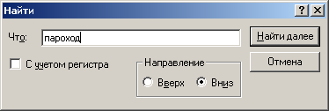
Интерфейс: объекты и сообщения
поле ввода
флажок
кнопка
переключатель
Все элементы окон – объекты, которые обмениваются данными, посылая друг другу сообщения.
Сообщение – это блок данных определённой структуры, который используется для обмена информацией между объектами.
адресат (кому) или широковещательное
числовой код (тип) сообщения
параметры (дополнительные данные)

Slide 72
Классические программы
начало
основная программа
ввод данных
процедуры и функции
обработка данных
вывод результатов
конец
!
Порядок выполнения команд определяется программистом, пользователь не может вмешаться!

Slide 73
Программы, управляемые событиями
Событие – это переход какого-либо объекта из одного состояния в другое.
нажатие на клавишу
щелчок мышью
перемещение окна
поступление данных из сети
запрос к веб-серверу
завершение вычислений
…
!
Программа начинает работать при наступлении событий!

Slide 74
Программы, управляемые событиями
клавиатура, мышь, …
операционная
система
системная очередь сообщений
начало
очередь программы
ожидание сообщения
стоп?
конец
программа
основная
программа
обработчики сообщений
обработка сообщения
!
Программа управляется событиями!

Slide 75
Что такое RAD-среда?
RAD = Rapid Application Development — быстрая разработка приложений
Форма – это шаблон, по которому строится окно программы или диалога
Этапы разработки:
создание формы
минимальный код
добавляется автоматически
расстановка элементов интерфейса с помощью мыши и настройка их свойств
создание обработчиков событий
написание алгоритмов обработки данных
выполняются при возникновении событий

Slide 76
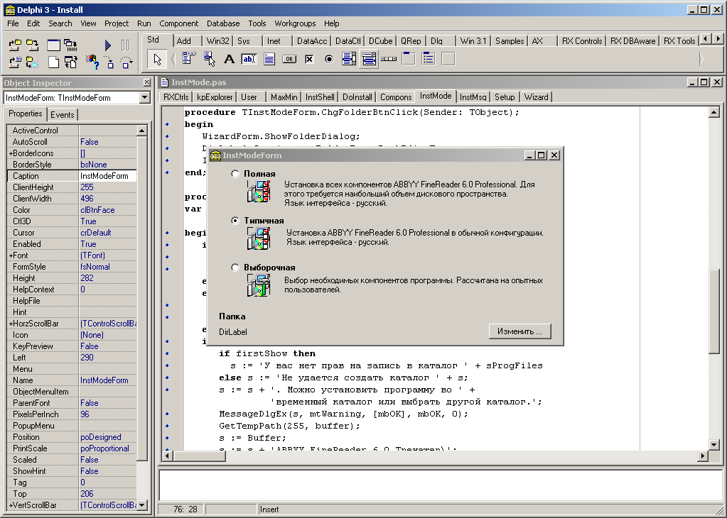
RAD-среды: Delphi
Язык: Object Pascal, позднее Delphi:
1995: Borland, сейчас: Embarcadero Technologies

Slide 77
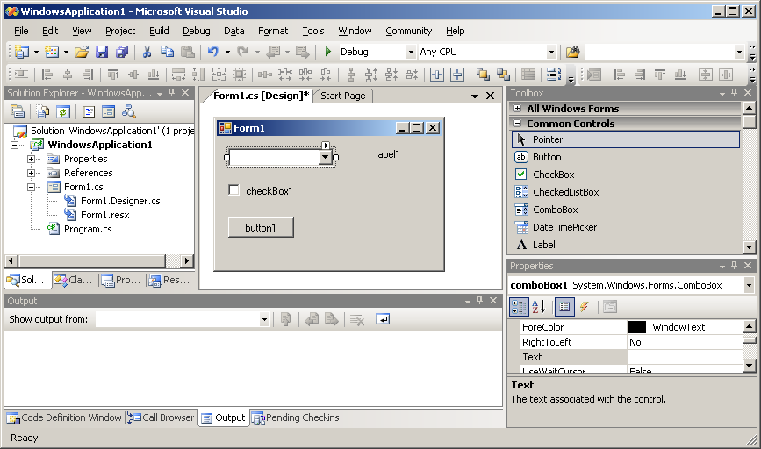
RAD-среды: MS Visual Studio
Языки: Visual Basic, Visual C++, Visual C#, Visual F#
c 1995 по н.в.: Microsoft

Slide 78
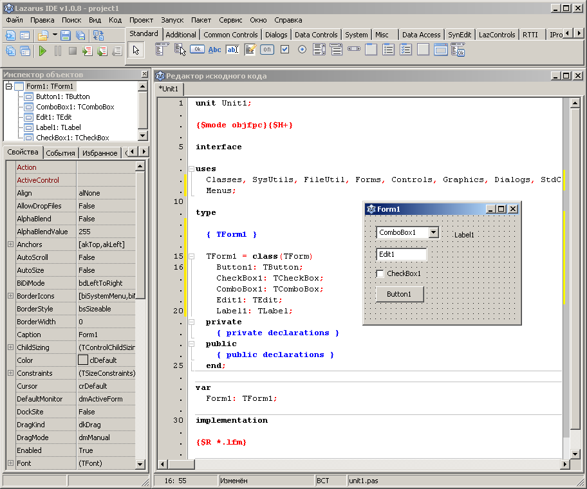
RAD-среды: Lazarus
Языки: FreePascal, Delphi
свободное ПО:
lazarus.freepascal.org

Slide 79
Объектно-ориентированное программирование. Язык Python
§ 52. Графический интерфейс: основы

Slide 80
Графические библиотеки для Python
tkinter (стандартная библиотека Python )
wxPython (http://wxpython.org)
PyGTK (http://pygtk.org)
PyQt (http://www.riverbankcomputing.com/software/pyqt/intro)
simpletk – «обёртка» над tkinter (http://kpolyakov.spb.ru/school/probook/python.htm)

Slide 81
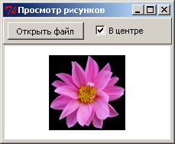
Общие принципы
компонент (виджет, элемент)
форма (окно верхнего уровня)
щелчок по выключателю
щелчок по кнопке
изменение размеров
обработчики событий

Slide 82

Простейшая программа
импорт всех функций из simpletk
from simpletk import *
app = TApplication("Первая форма")
app.run()
объект-приложение (программа)
заголовок окна
запуск программы

Slide 83
Свойства формы
app = TApplication("Первая форма")
x
y
начальные координаты
app.position = (100, 300)
ширина
высота
app.size = (500, 200)
по ширине
по высоте
можно ли менять размеры
app.resizable = (True, False)
по ширине
по высоте
минимальные размеры
app.minsize = (100, 200)
app.maxsize = (900, 700)

Slide 84
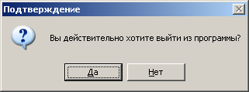
Обработчик события
событие
Задача. Запросить подтверждение при закрытии окна.
!
Обработчик события – это функция!
from tkinter.messagebox import askokcancel
def AskOnExit():
if askokcancel ( "Подтверждение",
"Вы действительно хотите выйти из программы?" ):
app.destroy()
удалить из памяти
Привязка обработчика:
app.onCloseQuery = AskOnExit

Slide 85
Объектно-ориентированное программирование. Язык Python
§ 53. Использование компонентов

Slide 86
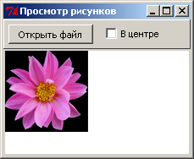
Просмотр рисунков
кнопка
TButton
выключатель
TCheckBox
панель
TPanel
рисунок
TImage

Slide 87
Настройка формы
from simpletk import *
app = TApplication ( "Просмотр рисунков" )
app.position = (200, 200)
app.size = (300, 300)
# сюда будем добавлять компоненты!
app.run()

Slide 88
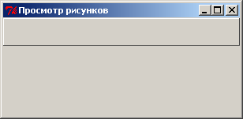
Верхняя панель
панель
TPanel
родительский объект
рельеф - приподнятый
panel = TPanel ( app,
relief = "raised",
height = 35,
bd = 1 )
ширина рамки
высота
panel.align = "top"
прижать к верхней границе
выравнивание

Slide 89
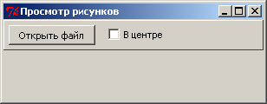
Кнопка и выключатель
кнопка
TButton
выключатель
TCheckBox
«родитель» – панель
ширина
openBtn = TButton ( panel, width = 15,
text = "Открыть файл" )
openBtn.position = (5, 5)
координаты
centerCb = TCheckBox ( panel,
text = "В центре" )
centerCb.position = (115, 5)

Slide 90
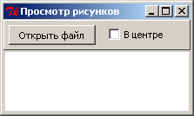
Поле для рисунка
рисунок
TImage
«родитель» – главное окно
фон – белый
image = TImage ( app, bg = "white" )
image.align = "client"
заполнить все свободное место

Slide 91
Выбор файла
После щелчка по кнопке:
выбрать файл с рисунком
if файл выбран:
загрузить рисунок в компонент image
Выбор файла:
from tkinter import filedialog
fname = filedialog.askopenfilename (
filetypes = [ ("Файлы GIF", "*.gif"),
("Все файлы", "*.*") ] )
Загрузка рисунка:
если имя файла не пустое
if fname:
image.picture = fname

Slide 92
Выбор файла
Обработчик щелчка по кнопке:
from tkinter import filedialog
def selectFile ( sender ):
fname = filedialog.askopenfilename(
filetypes = [ ("Файлы GIF", "*.gif"),
("Все файлы", "*.*")] )
if fname:
image.picture = fname
объект-источник события
Привязка обработчика:
openBtn.onClick = selectFile

Slide 93
Центрирование
объект-источник события
Обработчик:
def cbChanged ( sender ):
image.center = sender.checked
image.redrawImage()
перерисовать рисунок
включен (True/False)?
Привязка обработчика:
centerCb.onChange = cbChanged
обработчик события «изменение состояния»
!
программа на основе ООП
использование компонентов скрывает сложность

Slide 94
Новый класс – «всё в одном»
!
Идея: убрать все действия в новый класс!
Основная программа:
class TImageViewer ( TApplication ):
...
class TImageViewer ( TApplication ):
...
app = TImageViewer()
app.run()

Slide 95
Класс TImageViewer: конструктор
class TImageViewer ( TApplication ):
def __init__(self):
TApplication.__init__ ( self, "Просмотр рисунков" )
self.position = (200, 200)
self.size = (300, 300)
self.panel = TPanel(self, relief = "raised",
height = 35, bd = 1)
self.panel.align = "top"
self.image = TImage ( self, bg = "white" )
self.image.align = "client"
self.openBtn = TButton ( self.panel,
width = 15, text = "Открыть файл" )
self.openBtn.position = (5, 5)
self.openBtn.onClick = self.selectFile
self.centerCb = TCheckBox ( self.panel,
text = "В центре" )
self.centerCb.position = (115, 5)
self.centerCb.onChange = self.cbChanged
self.
сохраняем всё в полях объекта TImageViewer

Slide 96
Класс TImageViewer: обработчики
class TImageViewer ( TApplication ):
def __init__(self):
...
def selectFile ( self, sender ):
fname = filedialog.askopenfilename(
filetypes = [ ("Файлы GIF", "*.gif"),
("Все файлы", "*.*")] )
if fname:
self.image.picture = fname
def cbChanged ( self, sender ):
self.image.center = sender.checked
self.image.redrawImage()

Slide 97
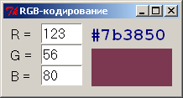
Ввод и вывод данных
для веб-страниц
поле ввода rEdit
TEdit
метка rgbLabel
TLabel
метки
TLabel
метка rgbRect
TLabel
поле ввода bEdit
TEdit
поле ввода gEdit
TEdit

Slide 98
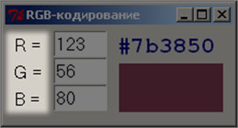
Основная программа
Объект-приложение:
app = TApplication ( "RGB-кодирование" )
app.size = (210, 90)
app.position = (200, 200)
шрифт
Метки RGB:
f = ( "MS Sans Serif", 12 )
lblR = TLabel ( app, text = "R = ", font = f )
lblR.position = (5, 5)
lblG = TLabel ( app, text = "G = ", font = f )
lblG.position = (5, 30)
lblB = TLabel ( app, text = "B = ", font = f )
lblB.position = (5, 55)

Slide 99
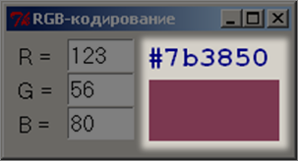
Компоненты
rgbLabel
rgbRect
Метки для вывода результата:
шрифт
fc = ( "Courier New", 16, "bold" )
rgbLabel = TLabel ( app, text = "#000000",
font = fc, fg = "navy" )
rgbLabel.position = (100, 5)
rgbRect = TLabel ( app, text = "",
width = 15, height = 3 )
rgbRect.position = (105, 35)
цвет текста
ширина и высота в символах!

Slide 100
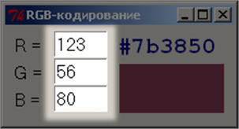
Компоненты
rEdit
gEdit
bEdit
Поля ввода:
шрифт тот же, что и для меток
rEdit = TEdit ( app, font = f, width = 5 )
rEdit.position = (45, 5)
rEdit.text = "123”
ширина в символах!
остальные – аналогично…

Slide 101
Обработчик события «изменение поля»
объект-источник события
def onChange ( sender ):
r = int ( rEdit.text )
g = int ( gEdit.text )
b = int ( bEdit.text )
s = "#{:02x}{:02x}{:02x}".format(r, g, b)
rgbRect.background = s
rgbLabel.text = s
преобразовать строки в числа
шестнадцатеричный код
изменить фон
изменить текст метки

Slide 102
Запуск программы
Подключение обработчиков:
rEdit.onChange = onChange
gEdit.onChange = onChange
bEdit.onChange = onChange
!
После того, как все поля будут созданы!
Запуск программы:
app.run()

Slide 103
Обработка ошибок
?
Если вместо числа ввести букву?
Exception in Tkinter callback
Traceback (most recent call last):
… line 48, in onChange
ValueError: invalid literal for int() with base 10: '12w'
неверные данные для функции int
!
Программа не должна «вылетать»!

Slide 104
Обработка ошибок
попытаться выполнить
try:
# «опасные» команды
except:
# обработка ошибки
если исключение (аварийная ситуация)
?
Какие у нас опасные операции?

Slide 105
Обработка ошибок
def onChange ( sender ):
s = "?" # текст метки
bkColor = "SystemButtonFace"
try:
# получить новый цвет из полей ввода
except:
pass
rgbLabel.text = s
rgbRect.background = bkColor
цвет прямоугольника

Slide 106
Обработка ошибок
def onChange ( sender ):
s = "?"
bkColor = "SystemButtonFace"
try:
r = int ( rEdit.text )
g = int ( gEdit.text )
b = int ( bEdit.text )
if r in range(256) and \
g in range(256) and b in range(256):
s = "#{:02x}{:02x}{:02x}".format(r, g, b)
bkColor = s
except:
pass
rgbLabel.text = s
rgbRect.background = bkColor

Slide 107
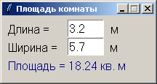
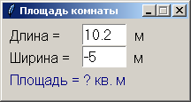
Задание
«A»: Постройте программу, которая вычисляет площадь комнаты.
Требования:
размер окна нельзя менять
при попытке закрыть окно выдаётся запрос на
подтверждение
площадь пересчитывается сразу же, как только изменяются значения длины или ширины комнаты
если длина или ширина отрицательны или не числа, вместо площади выводится знак вопроса

Slide 108
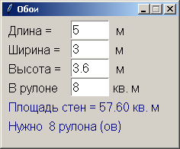
Задание
«B»: Постройте программу, которая вычисляет площадь стен комнаты и определяет, сколько рулонов обоев нужно на оклейку всех стен. Количество рулонов – целое число. Остальные требования такие же, как в варианта «А».

Slide 109
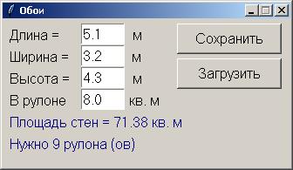
Задание
«С»: Доработайте программу так, чтобы по щелчку по кнопке «Сохранить» все данные сохранялись в файле с расширением .dat (имя файла можно выбрать), а по щелчку по кнопке «Загрузить» данные загружались из файла (имя файла также выбирается).

Slide 110
Объектно-ориентированное программирование. Язык Python
§ 54. Совершенствование компонентов

Slide 111
Новый класс для ввода целого числа
Задача: построить поле для ввода целых чисел, в котором
есть защита от ввода неверных символов
есть методы для чтения/записи целого числа
!
На основе класса TEdit!
class TIntEdit ( TEdit ):
...
Изменения:
автоматическая блокировка недопустимых символов (всех, кроме цифр)
свойство value – значение (целое число)

Slide 112
Добавление свойства
остальные параметры (словарь)
class TIntEdit ( TEdit ):
def __init__ ( self, parent, **kw ):
TEdit.__init__ ( self, parent, **kw )
self.__value = 0
def __setValue ( self, value ):
self.text = str ( value )
value = property ( lambda x: x.__value,
__setValue )
объект-«родитель»
поле хранит целое значение

Slide 113
Проверка символов
onValidate – обработчик события «проверка данных»
class TIntEdit ( TEdit ):
def __init__ ( self, parent, **kw ):
...
self.onValidate = self.__validate
def __validate ( self ):
try:
newValue = int ( self.text )
self.__value = newValue
return True
except:
return False
установить обработчик
self.onValidate = self.__validate
пытаемся получить целое
если удачно, запомнили
неудачно, отказаться от изменений
!
В модуль int_edit.py!

Slide 114

Поле для ввода целых чисел
поле decEdit
TIntEdit
метка hexLabel
TLabel
Объект-приложение:
app = TApplication ( "Шестнадцатеричная система" )
app.size = (250, 36)
app.position = (200, 200)
Метка:
шрифт
f = ( "Courier New", 14, "bold" )
hexLabel = TLabel ( app, text = "?",
font = f, fg = "navy" )
hexLabel.position = (155, 5)
цвет текста

Slide 115
Поле для ввода целых чисел
Поле ввода:
шрифт
from int_edit import TIntEdit
decEdit = TIntEdit ( app, width = 12, font = f )
decEdit.position = (5, 5)
decEdit.text = "1001"
ширина в символах
Обработчик события:
в шестнадцатеричную систему
def onNumChange ( sender ):
hexLabel.text = "{:X}".format (
sender.value )
decEdit.onChange = onNumChange
установить обработчик
Запуск:
app.run()

Slide 116
Объектно-ориентированное программирование. Язык Python
§ 55. Модель и представление

Slide 117
Еще одна декомпозиция
Задача: повторное использование написанного ранее готового кода.
решение
модель
(данные и методы их обработки)
представление
(интерфейс с пользователем)
решение
представление
(интерфейс с пользователем)

Slide 118
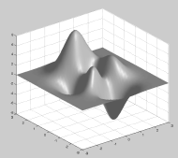
Модель и представление
Задача: хранить и использовать данные об изменении курса доллара.
решение
модель
(массив, поиск минимума и максимума, прогнозирование)
представление
(формулы, диаграммы, графики, таблицы)
представление
x | y | z
1 | 1 | 4
2 | 2 | 5
3 | 3 | 6
модель
представление

Slide 119
Модель и представление
Задача: вычисление арифметического выражения:
целые числа
знаки арифметических действий + - * /
Модель:
функция lastOp (глава 6)
символьная строка
алгоритм вычисления:
k = номер последней операции
n1 = значение левой части
n2 = значение правой части
результат = операция(n1, n2)
!
Рекурсия!
k
?
Чего не хватает?
22 + 13 – 3 * 8
n1
n2

Slide 120
Модель
Псевдокод:
k = номер последней операции
if k < 0:
результат = строка в число
else:
n1 = значение левой части
n2 = значение правой части
результат = операция(n1, n2)

Slide 121
Модель: вычисления
def Calc ( s ):
k = lastOp ( s )
if k < 0: # вся строка - число
return int(s)
else:
n1 = Calc ( s[:k] ) # левая часть
n2 = Calc ( s[k+1:] ) # правая часть
# выполнить операцию
if s[k] == "+": return n1+n2
elif s[k] == "-": return n1-n2
elif s[k] == "*": return n1*n2
else: return n1 // n2

Slide 122
Вспомогательные функции
Приоритет операции:
Модуль:
def priority ( op ):
if op in "+-": return 1
if op in "*/": return 2
return 100
model.py:
Calc
priority
lastOp
Номер последней операции:
def lastOp ( s ):
minPrt = 50 # любое между 2 и 100
k = -1
for i in range(len(s)):
if priority(s[i]) <= minPrt:
minPrt = priority(s[i])
k = i
return k
<=
?
Почему <=?

Slide 123
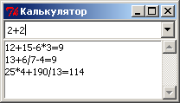
Представление
выпадающий список TComboBox
список TListBox
Объект-приложение:
app = TApplication ( "Калькулятор" )
app.size = (200, 150)
...
app.run()

Slide 124
Компоненты
Выпадающий список:
список значений
Input = TComboBox ( app, values = [],
height = 1 )
Input.align = "top"
Input.text = "2+2"
высота
прижать к верху
текст
Список для запоминания результатов:
Answers = TListBox ( app, values = [] )
Answers.align = "client"
заполнить все свободное место

Slide 125
Логика работы
if нажата клавиша Enter:
вычислить выражение
добавить результат в начало списка
if выражения нет в выпадающем списке:
добавить его в выпадающий список
Обработчик нажатия Enter:
def doCalc ( event ):
...
Установка обработчика:
Input.bind ( "<Key-Return>", doCalc )
«связать»
клавиша Enter

Slide 126
Обработчик нажатия на клавишу Enter
from model import Calc
def doCalc ( event ):
expr = Input.text # прочитать выражение
x = Calc ( expr ) # вычислить
Answers.insert ( 0, expr + "=" + str(x) )
if not Input.findItem ( expr ):
Input.addItem ( expr )
если еще нет в списке

Slide 127
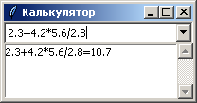
Задание
«A»: Измените программу так, чтобы она могла вычислять значения выражений с вещественными числами.

Slide 128
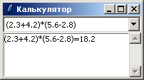
Задание
«B»: Измените программу так, чтобы она могла вычислять значения выражений со скобками.

Slide 129
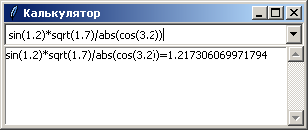
Задание
«С»: Измените программу так, чтобы она могла вычислять значения выражений, содержащих вызовы функций abs, sin, cos, sqrt.

Slide 130
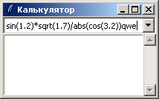
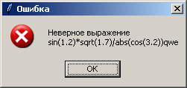
Задание
«D»: Измените программу так, чтобы вся логика программы содержалась в класcе TCalculator. Основная программа должны выглядеть так:
class TCalculator(TApplication):
# здесь должно быть описание класса
app = TCalculator()
app.run()
При вводе неверного выражения нужно выводить сообщение об ошибке. Используйте функцию showerror из модуля tkinter.messages.

Slide 131
Задание
«D»: (продолжение) Все результаты вычислений и сообщения об ошибках записываются в файл results.txt:
...
sin(1.2)*sqrt(1.7)=1.215230290196084
Неверное выражение sin(1.2)*sqrt(1.7)qwe
Оформите процедуру записи в файл как метод log класса TCalculator.

Slide 132
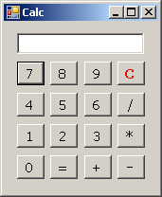
Калькулятор
!
Самостоятельно!

Slide 133
Конец фильма
ПОЛЯКОВ Константин Юрьевич
д.т.н., учитель информатики
ГБОУ СОШ № 163, г. Санкт-Петербург
kpolyakov@mail.ru
ЕРЕМИН Евгений Александрович
к.ф.-м.н., доцент кафедры мультимедийной дидактики и ИТО ПГГПУ, г. Пермь
eremin@pspu.ac.ru

Slide 134
Источники иллюстраций
www.picstopin.com
maugav.info
yoursourceisopen.com
ru.wikipedia.org
иллюстрации художников издательства «Бином»
авторские материалы

